Slide 1






Sosyal Beceriler

Slide 2
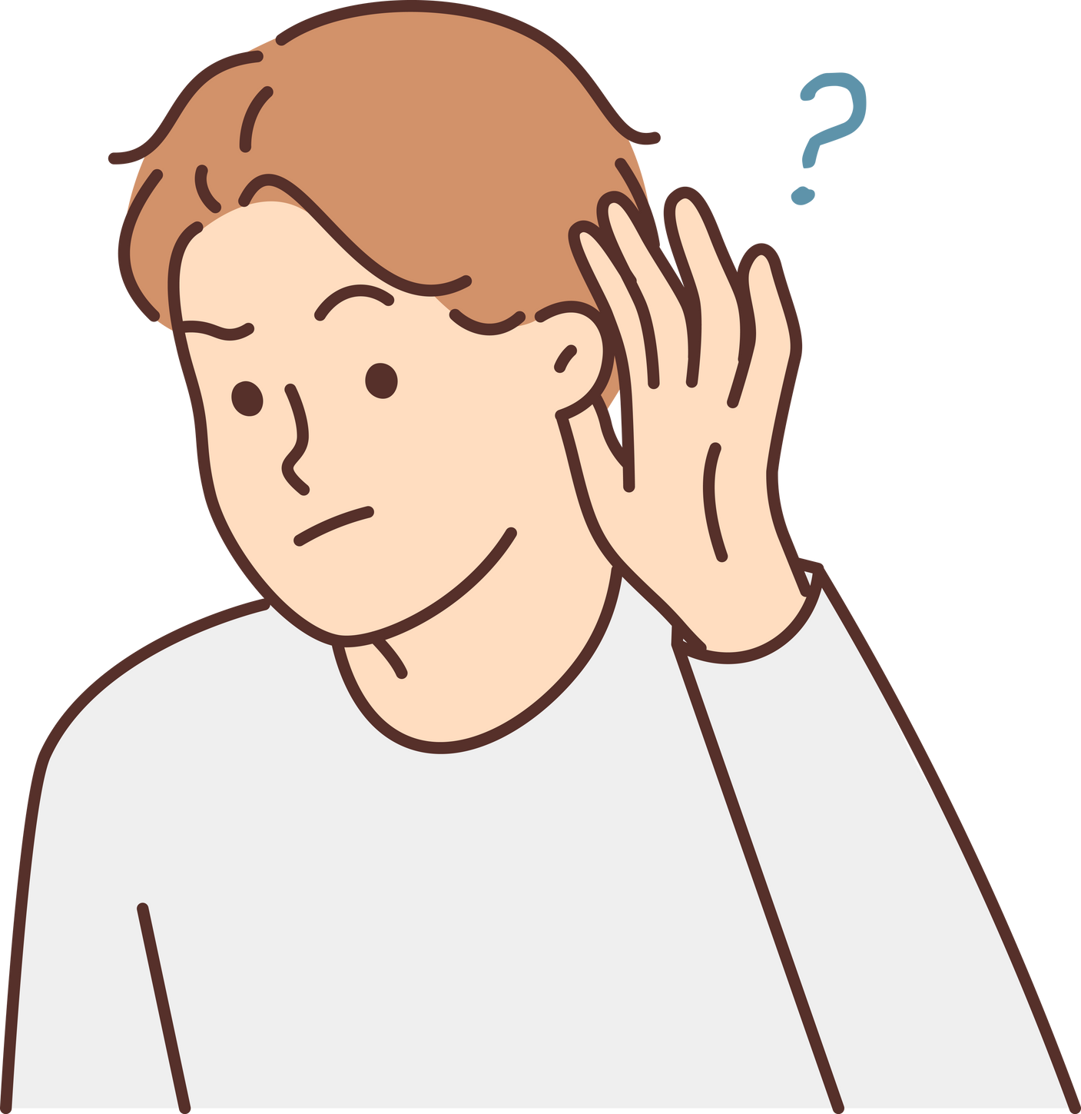
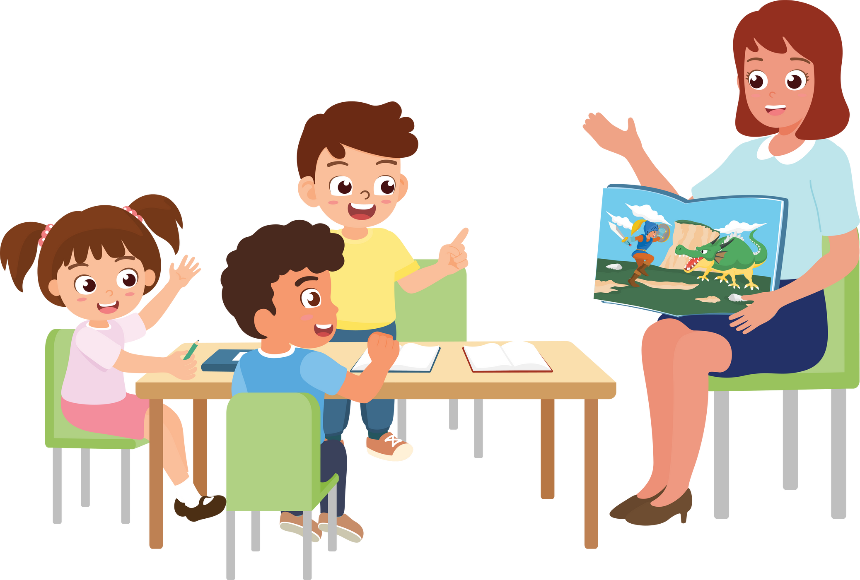
Dinleme

Slide 3
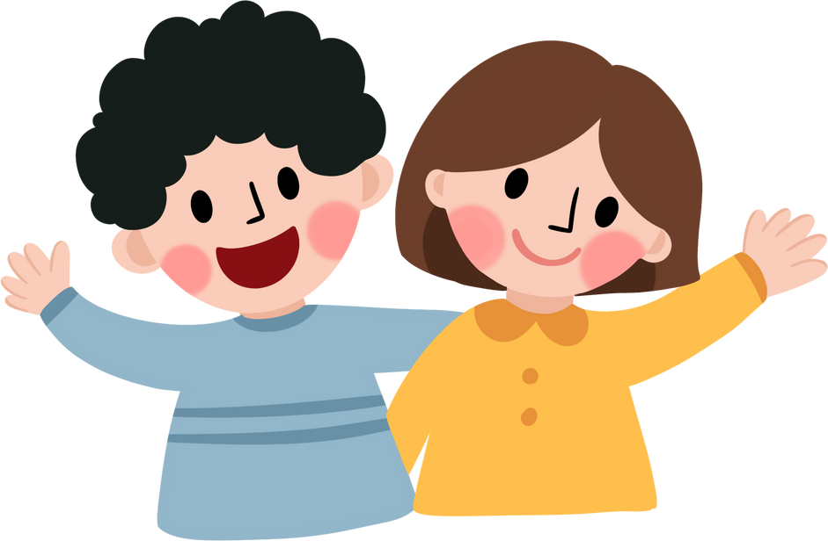
Arkadaşlarınız sizinle konuşurken dikkatle dinliyor musunuz?

Slide 4
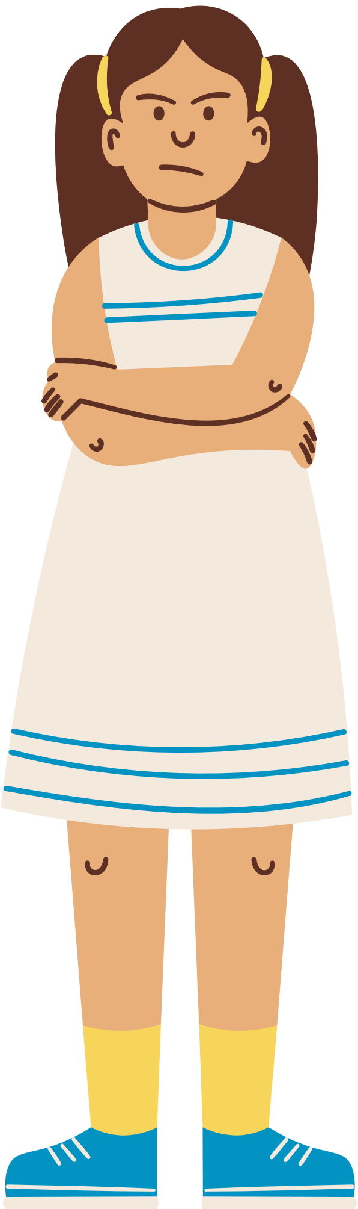
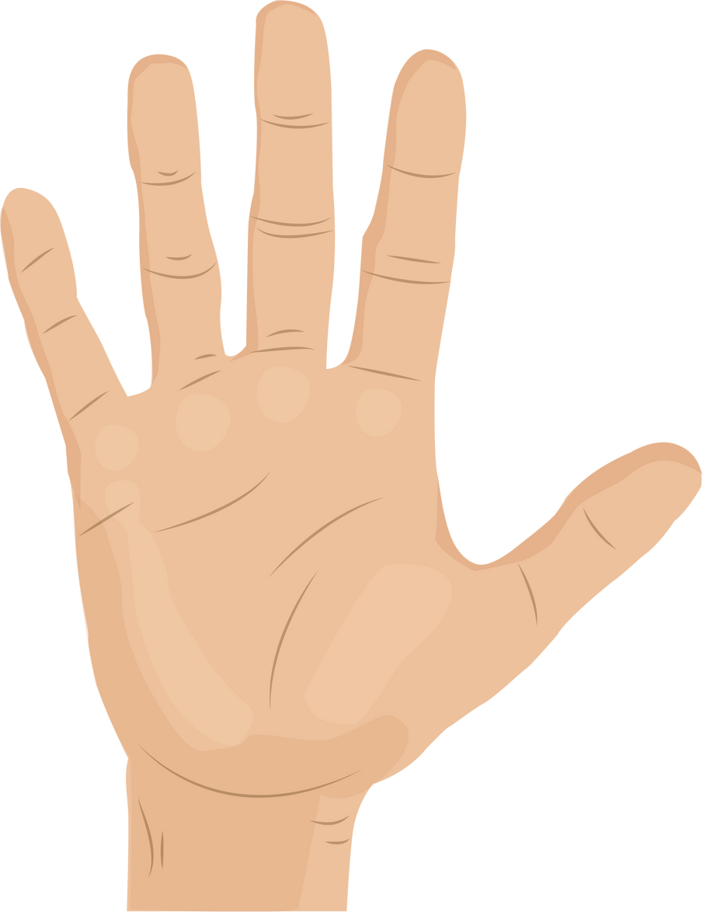
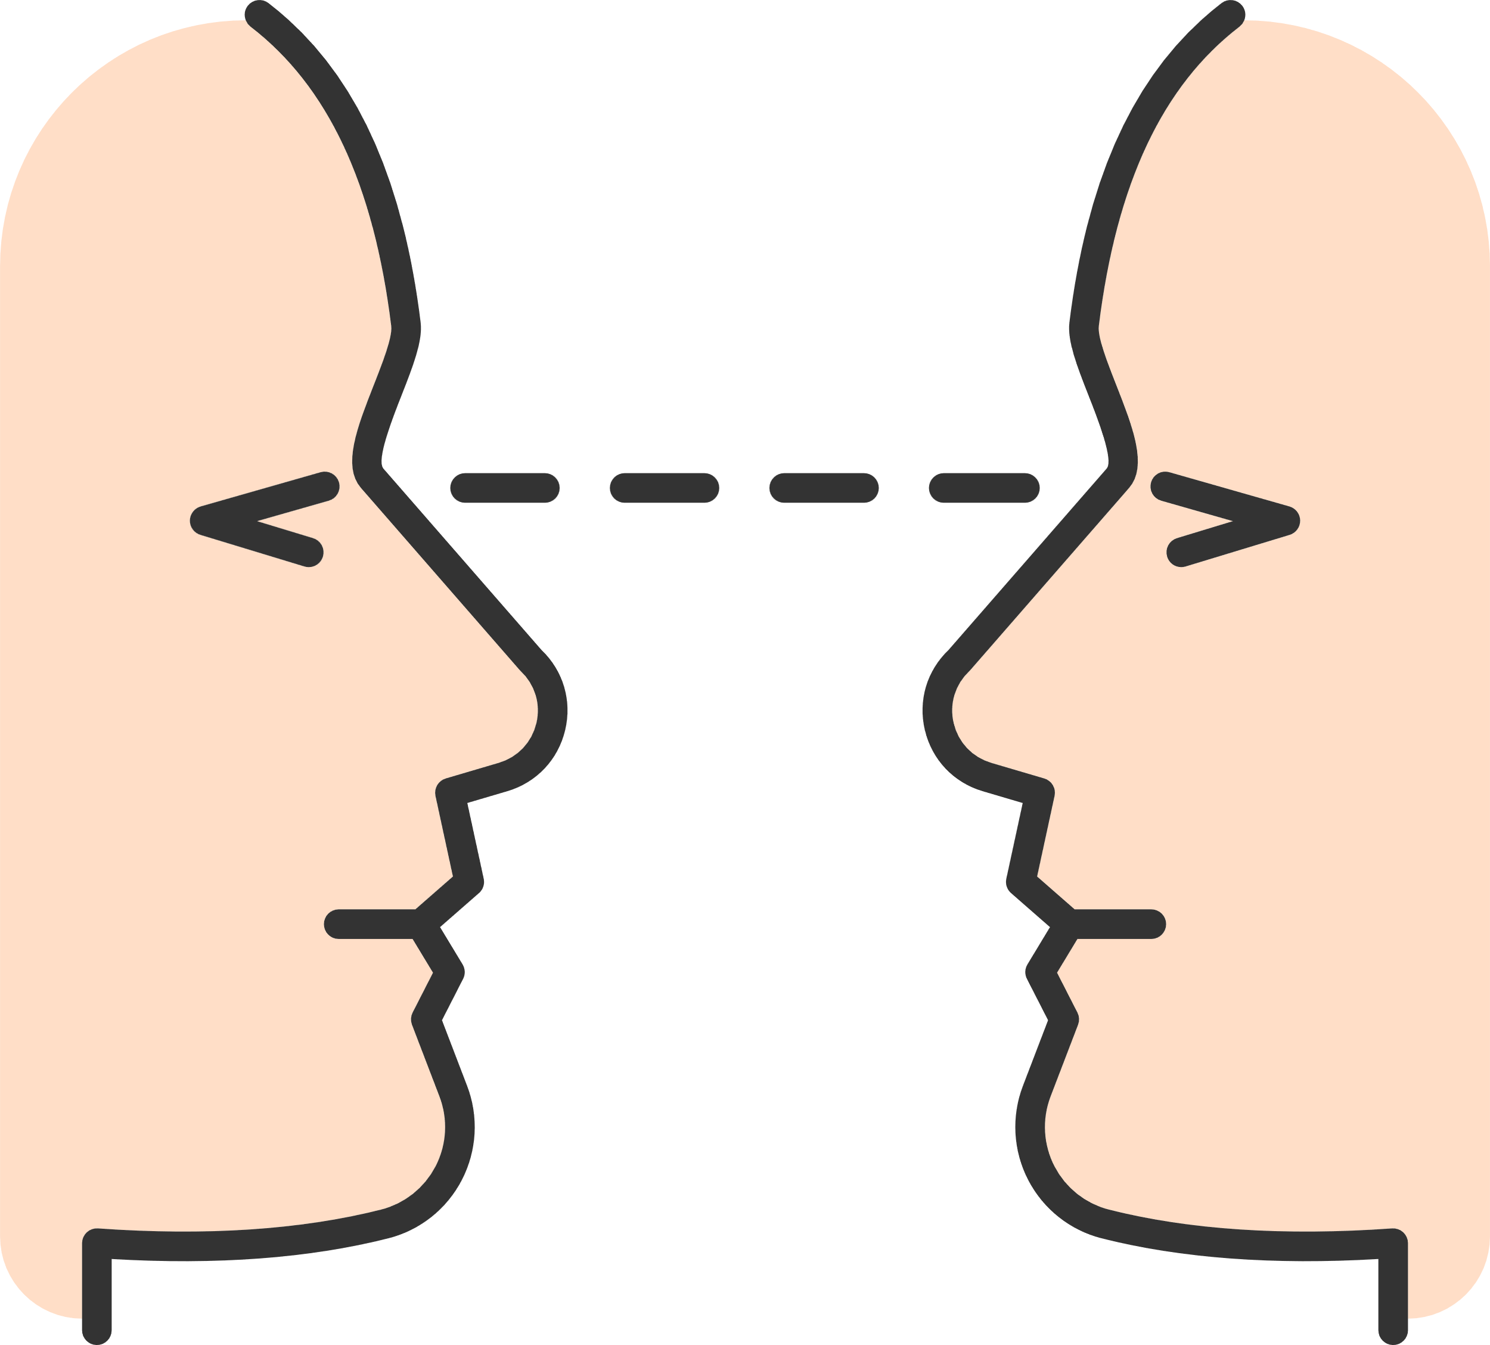
Sözsüz İletişim

Slide 5
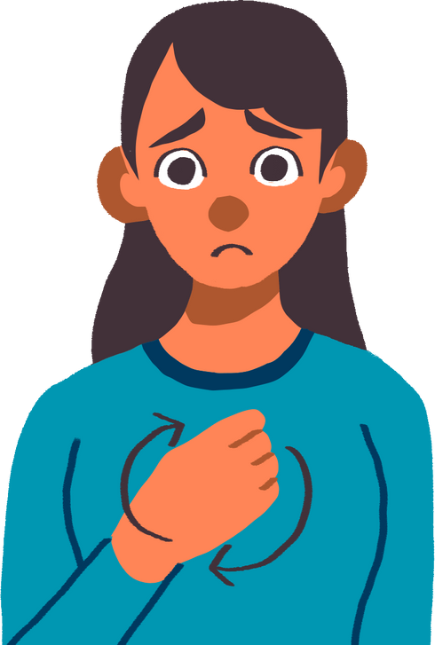
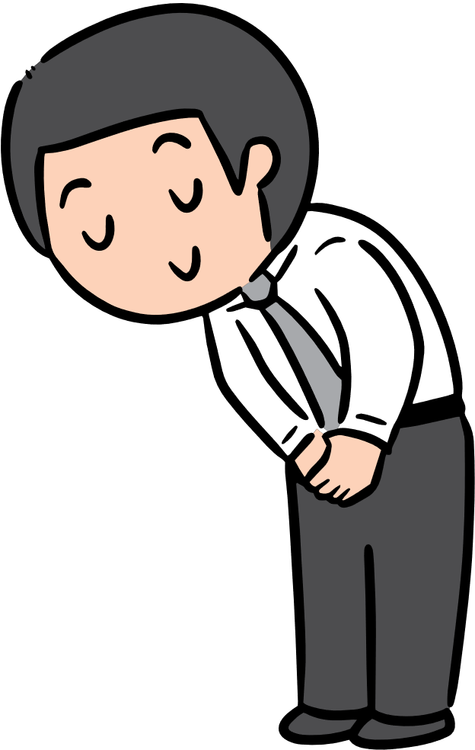
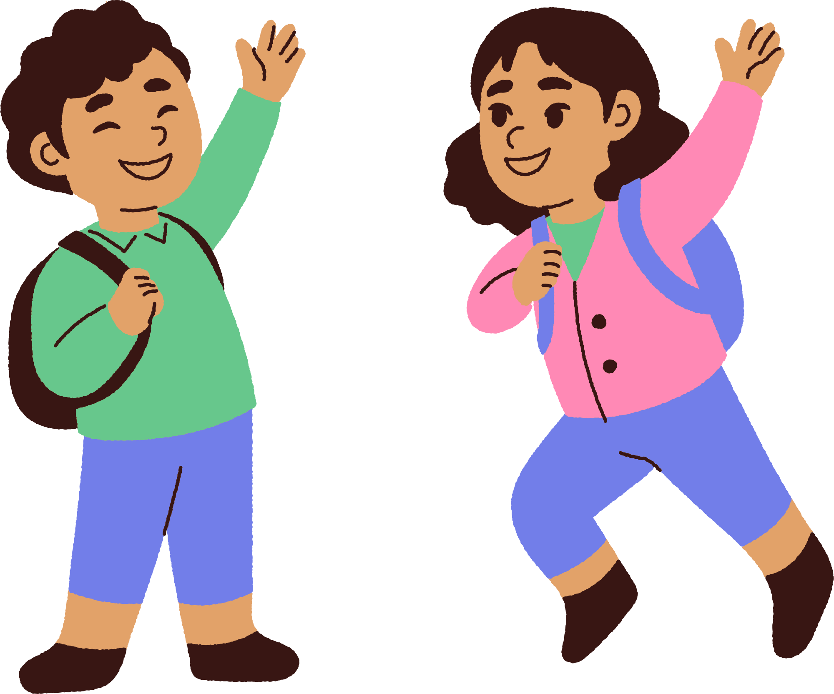
Sözlü İletişim

Slide 6
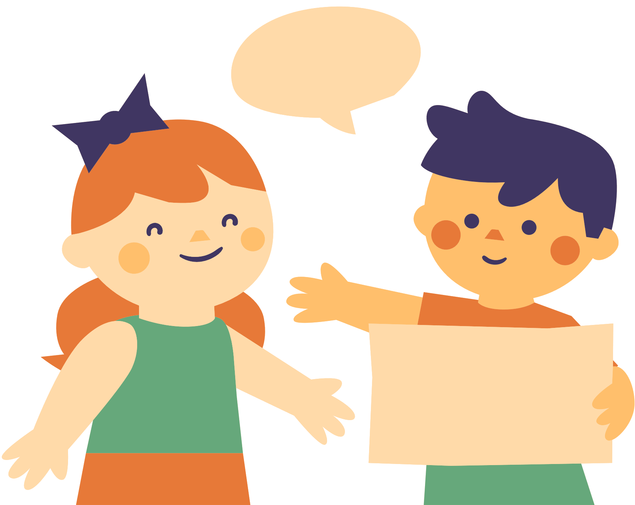
  Durum
Zıp Zıp Çocuk bir grup arkadaşıyla birlikte sohbet ediyordu, ama sohbet sırasında sürekli olarak kendisi konuşmak istiyor; başkalarının konuşmalarını sürekli kesiyor ve diğerlerinin konuşmasına fırsat vermiyordu.
Arkadaşları ne hissetmiş olabilir?
Yanlış Davranış?

Slide 7
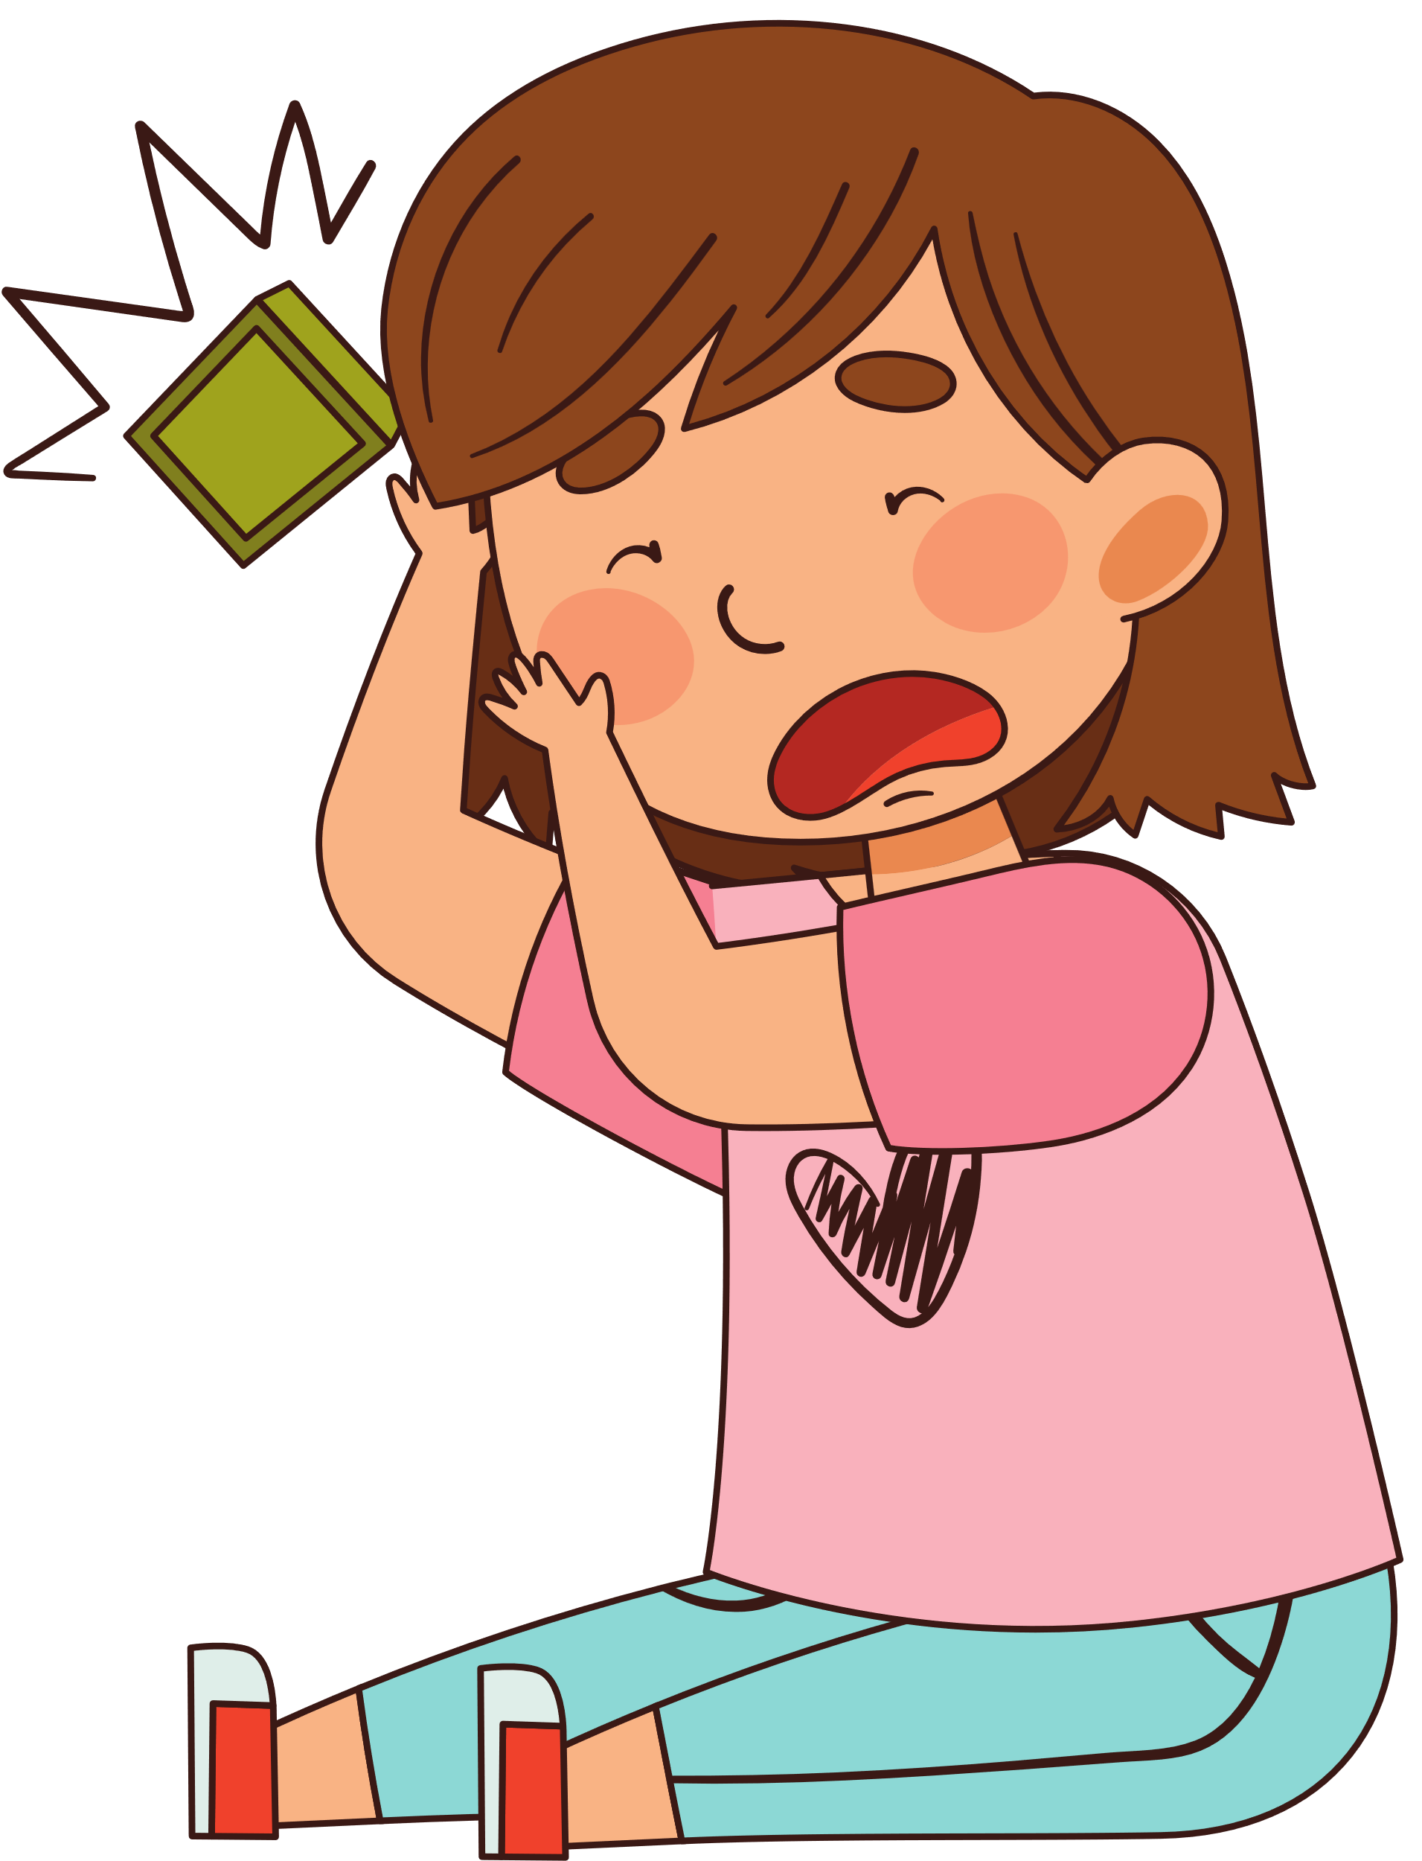
2. Durum
Zıp Zıp Çocuk okulun bahçesinde bir grup arkadaşı ile birlikte neşe içinde yakalamaca oynamaktadır. Zıp Zıp Çocuk koşarken bir ara kenarda sohbet etmekte olan iki çocuğa çarpmıştır.
Arkadaşları ne hissetmiş olabilir?
Yanlış Davranış?

Slide 8

3. Durum
Arkadaşlarınızla birlikte ödev yapmak üzere bir araya geldiniz. Arkadaşınızdan kitabını istiyorsunuz, ancak alırken yanlışlıkla kitap yırtılıyor.
Arkadaşları ne hissetmiş olabilir?
Yanlış Davranış?

Slide 9
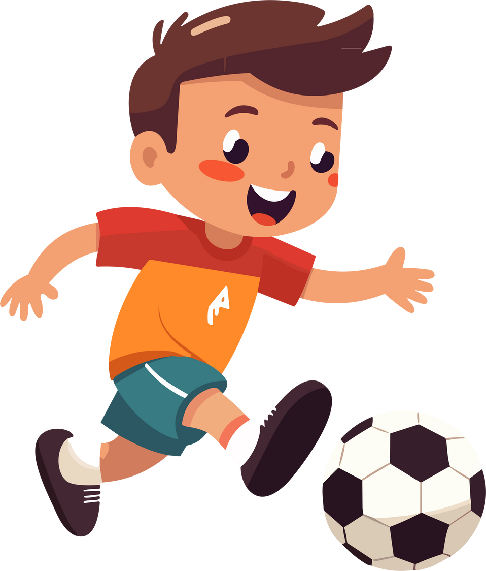
4. Durum
Üç çocuk futbol oynarken biri topu sürekli ayağında tutmaktadır.
Arkadaşları ne hissetmiş olabilir?
Yanlış Davranış?

Slide 10
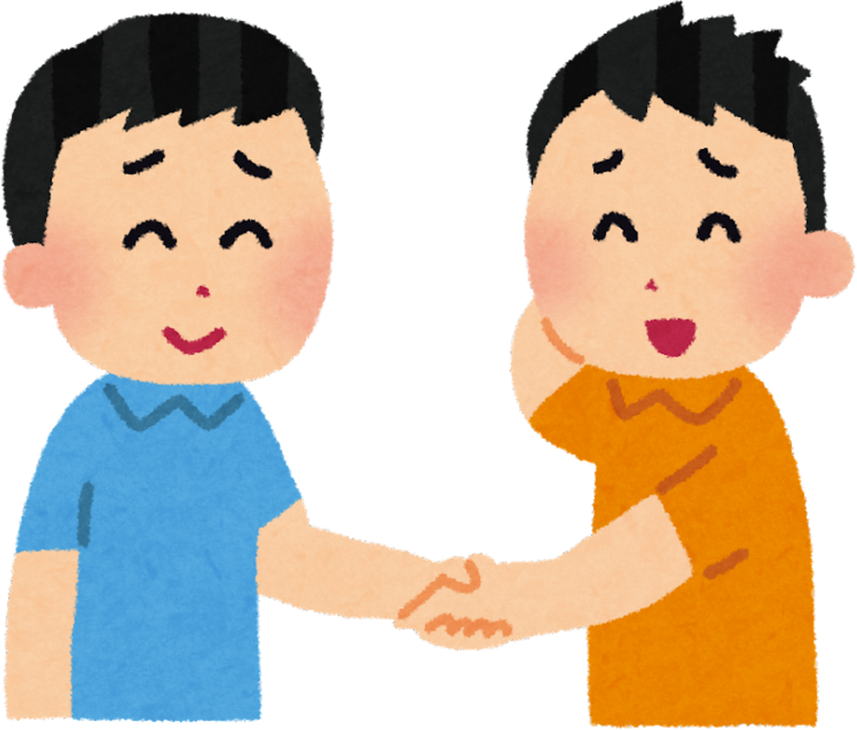
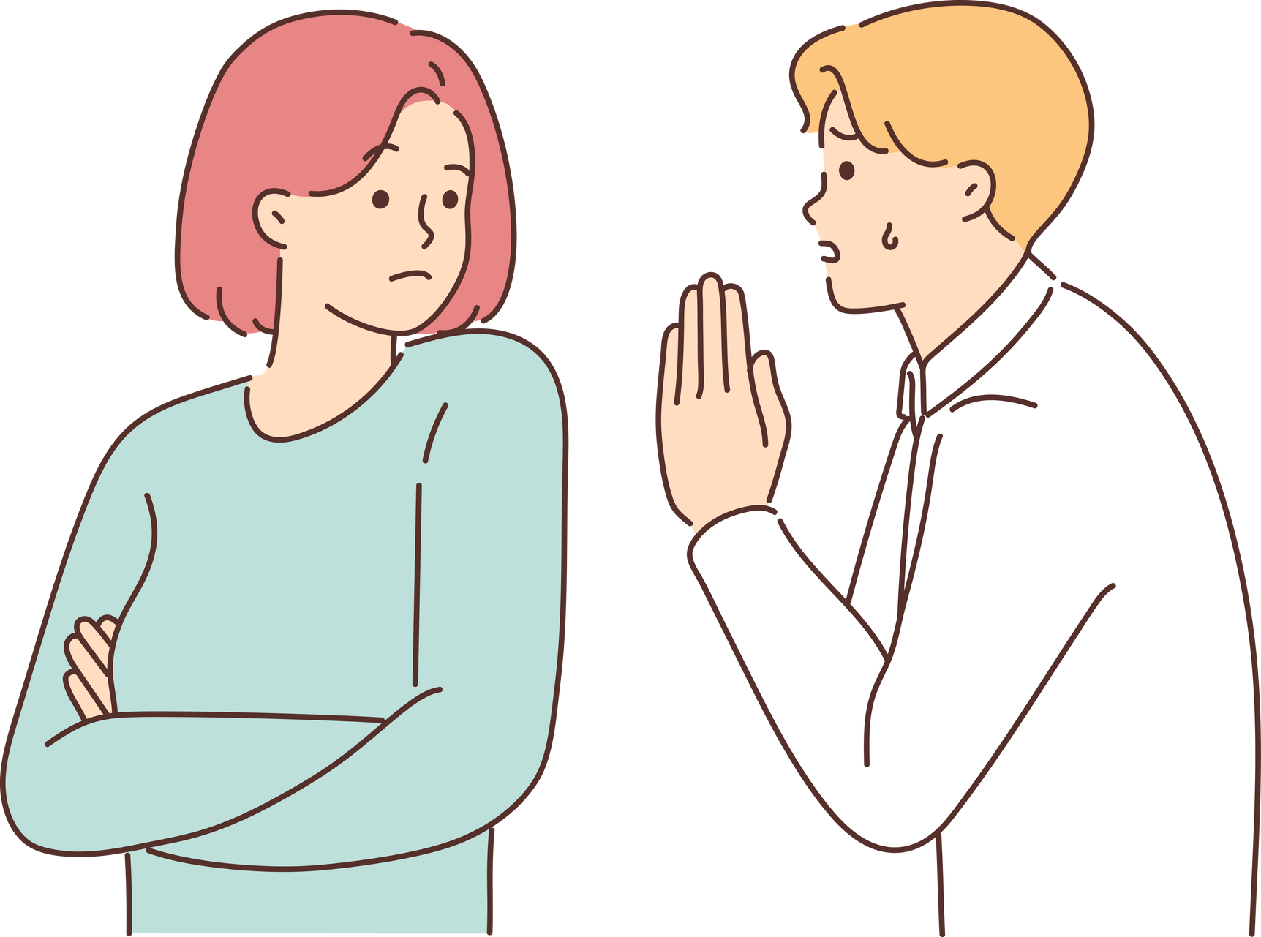
Ne Zaman Özür Dilerim?

Slide 11

  Söylediğiniz saatte arkadaşınıza gidememişseniz
2. Arkadaşınızın sizden istediği kitap sizde yoksa
3. Arkadaşınızın başına üzücü bir olay geldiyse
4. Sınıfa zil çaldıktan sonra girerseniz

Slide 12
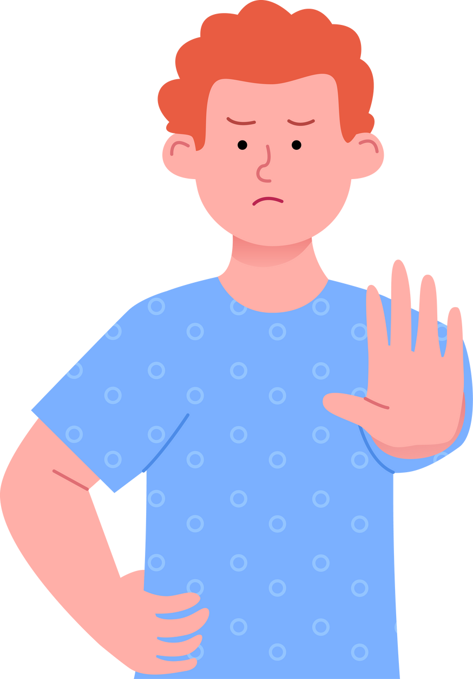
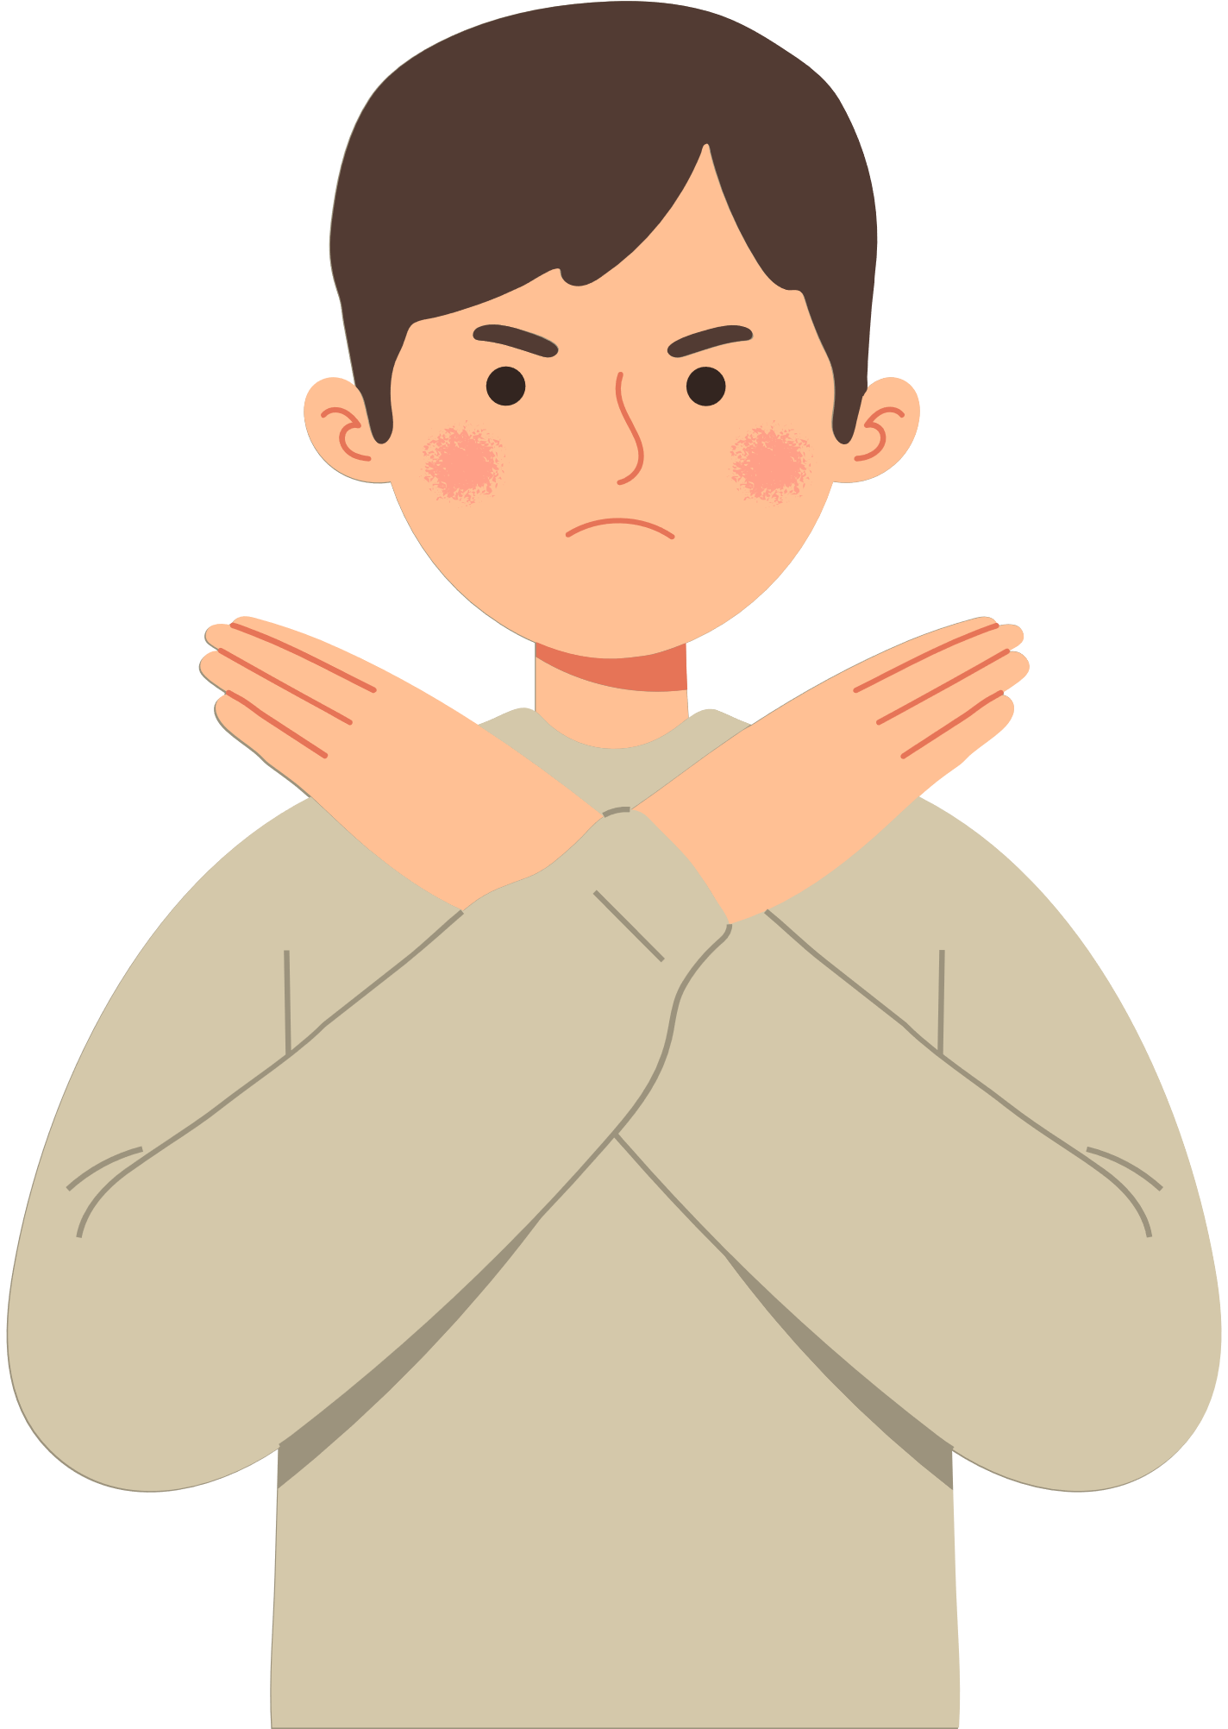
Nasıl Hayır Derim?
Hayır, teşekkürler.

Slide 13

  Hiçbir yolu yok!
  Böyle bir şeyin olmasının imkanı yok.
  Israr etme, yararsız.
  Üstüme gelme, istemiyorum.
  Bu hoşuna gitmeyecek ama istemiyorum.

Slide 14
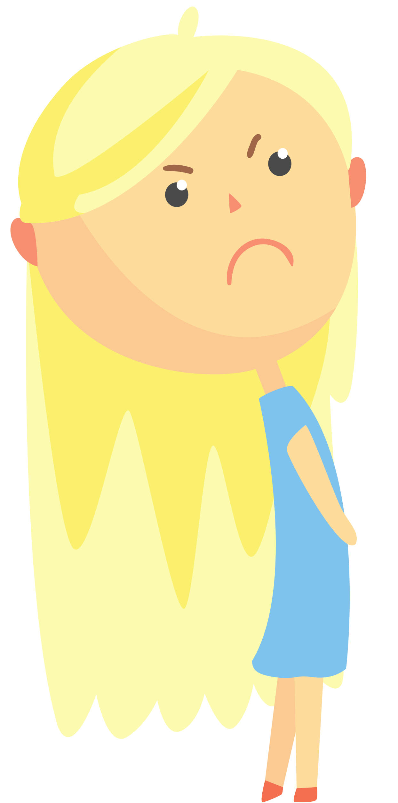
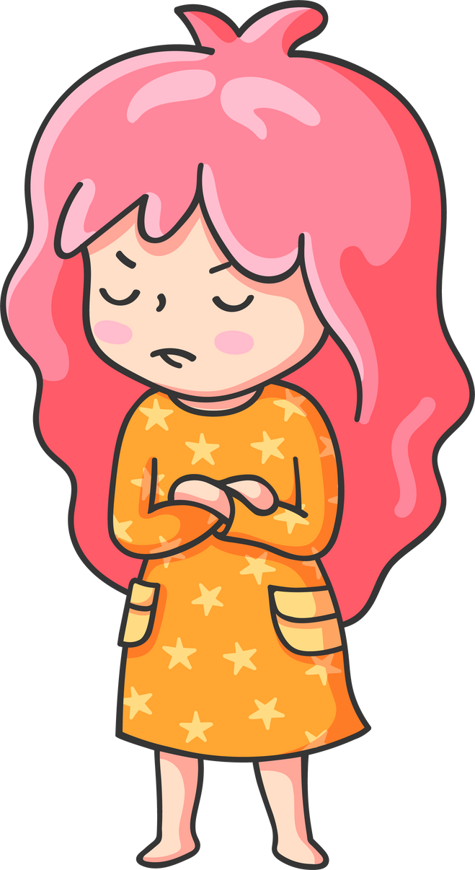
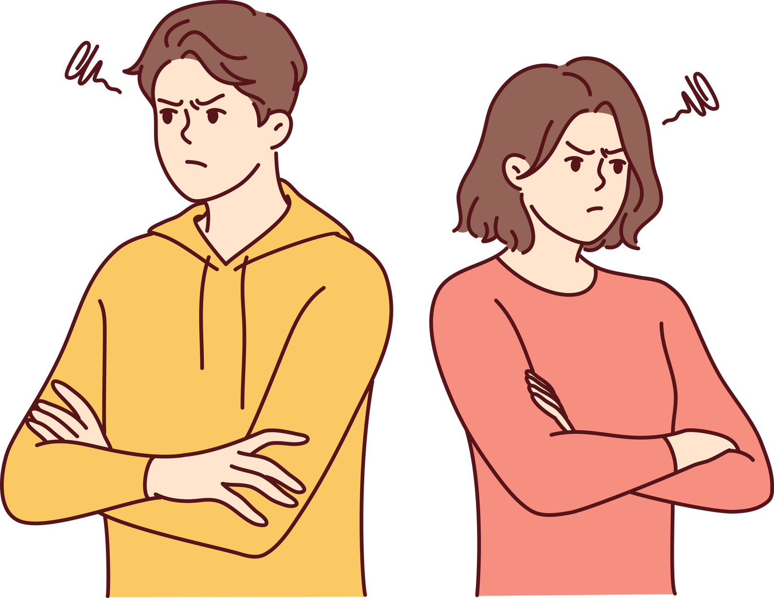
Ben ona küstüm, sen de küs, onunla artık oynamayalım

Slide 15

Hazırlayan
Psikolojik Danışman Begüm SEVİL

